Slide 1
Предпринимательство для школьников

Slide 2
Молодцов Олег Владимирович
руководитель Комитета по образованию
Московской ассоциации предпринимателей (МАП)
член Комитета по предпринимательскому образованию ОПОРЫ РОССИИ
советник президента МАП
член сети Национальной гильдии профессиональных консультантов (НГПК)
бизнес-консультант с 1996 года
Координатор групповой динамики по технологии ШАГ
Педагог – организатор ГБОУ школа №709

Slide 3
О ЧЕМ ПОЙДЕТ РЕЧЬ:
Роль и значимость предпринимательства для человека.
Роль и значимость предпринимательства для общества и государства.
Какие компетенции нужны предпринимателю и как их сформировать и усилить.
О различии и связи предпринимательского мышления и предпринимательской деятельности. Возможности и сложности, связанные с предпринимательством.
Резюме.
Вопросы-ответы, обсуждение.

Slide 4
Роль и значимость
предпринимательства для человека

Slide 5
ПРЕДПРИИМЧИВОСТЬ
- Умение предпринять что н. в нужный момент, находчивость и практичность (словарь Ожегова, Шведовой)
- Активность, энергичность, инициативность; авантюристичность, смелость, инициатива, практичность, деловитость, находчивость, энергия (Словарь синонимов)
ПРЕДПРИНИМАТЬ - затевать, решаться исполнить какое-либо новое дело, приступать к совершенью чего-либо значительного (Словарь Даля).
- Начать делать что-н., приступить к чему-н. (Толковый словарь Ожегова, Шведовой)
- Затевать, заводить, вздумать, образовывать, организовать, открывать, установлять, устраивать, учреждать; взяться (браться), заняться, приниматься, пускаться во что, решиться на что (Словарь синонимов)

Slide 8
Предпринимательство
как критически важная компонента социально-экономической жизни человека и страны
ИЗМЕНЕНИЕ
ОПТИМИЗАЦИЯ
МАКСИМИЗАЦИЯ
ИНТЕГРАЦИЯ
востребованной пользы
во времени
людей
денег материалов
рисков
ПРИБЫЛИ
экономии ресурсов

Slide 9
2. Роль и значимость предпринимательства
для общества и государства

Slide 10
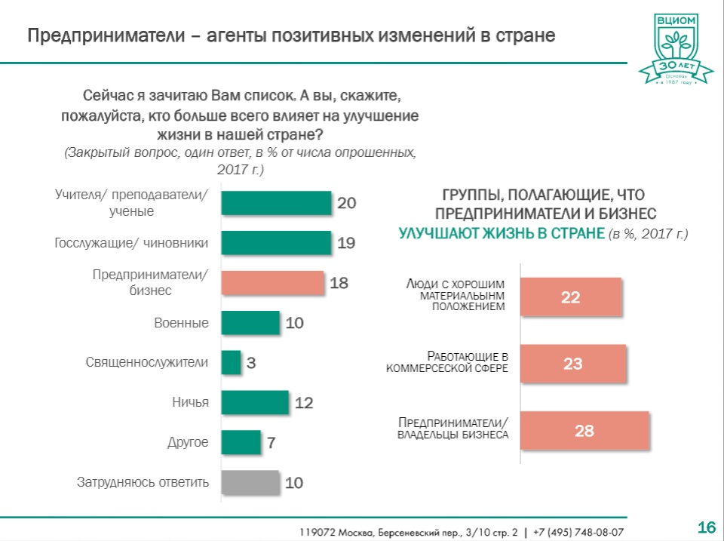
Предпринимательство
как критически важная компонента социально-экономической жизни страны

Slide 11
Предпринимательство
как критически важная компонента
социально-экономической жизни страны
Учителя, преподаватели, ученые | Госслужащие, чиновники | Предприниматели, бизнес
Создают знаниевые и кадровые заготовки, необходимые для стабильного существования и развития государства и общества. | Определяют рамки, формируют нормы, условия для разного рода деятельности, в том числе предпринимательства. Обеспечивают реализацию целей и задач государства (социальные, безопасность, инфраструктура) в рамках выделенных бюджетов. | На основе знаниевых, кадровых заготовок и других ресурсов в заданных правовых и нормативных рамках на основе личной инициативы и ответственности в условиях постоянных перемен находят эффективные пути развития социально-экономической жизни, обеспечивают ее динамическую стабильность.
ЭТИ ТРИ КАТЕГОРИИ УНИКАЛЬНЫ, ВЗАИМОДОПОЛНЯЮТ ДРУГ ДРУГА И ОДИНАКОВО ВАЖНЫ

Slide 12
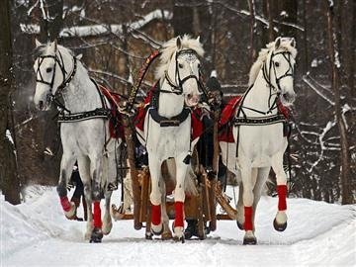
Предпринимательство
как критически важная компонента социально-экономической жизни страны
Учителя, преподаватели, ученые | Госслужащие, чиновники | Предприниматели, бизнес

Slide 13
3. Какие компетенции нужны предпринимателю
и как их сформировать и усилить

Slide 15
А МОЖНО ЛИ И НУЖНО ЛИ ОБУЧАТЬ ПРЕДПРИНИМАТЕЛЬСТВУ,
ОБУЧАТЬ ПРЕДПРИНИМАТЕЛЯ?
ОЧЕНЬ ОПЫТНЫЙ И УСПЕШНЫЙ ПРЕДПРИНИМАТЕЛЬ:
НЕТ!

Slide 16
А МОЖНО ЛИ И НУЖНО ЛИ ОБУЧАТЬ ПРЕДПРИНИМАТЕЛЬСТВУ,
ОБУЧАТЬ ПРЕДПРИНИМАТЕЛЯ?
ОЧЕНЬ ОПЫТНЫЙ И УСПЕШНЫЙ ПРЕДПРИНИМАТЕЛЬ:
НЕТ! НО ВСЕ ЖЕ – ДА!

Slide 17
А МОЖНО ЛИ И НУЖНО ЛИ ОБУЧАТЬ ПРЕДПРИНИМАТЕЛЬСТВУ,
ОБУЧАТЬ ПРЕДПРИНИМАТЕЛЯ?
ОЧЕНЬ ОПЫТНЫЙ И УСПЕШНЫЙ ПРЕДПРИНИМАТЕЛЬ:
НЕТ! НО ВСЕ ЖЕ – ДА!
…НУЖНЫ ТРИ УМЕНИЯ

Slide 18
ОЧЕНЬ ХОРОШО ПРЕДСТАВЛЯТЬ, ПОНИМАТЬ СВОЕГО ПОТРЕБИТЕЛЯ, ПАРТНЕРА, ДРУГОГО ЧЕЛОВЕКА, УМЕТЬ ВСТАВАТЬ НА ЕГО МЕСТО
ВСЕ ОЧЕНЬ ТЩАТЕЛЬНО ПРОДУМЫВАТЬ И ПРАВИЛЬНО ДОКУМЕНТАЛЬНО ОФОРМЛЯТЬ
И ОЧЕНЬ ДЕТАЛЬНО ВСЕ ПРОСЧИТЫВАТЬ, НИЧЕГО НЕ УПУСКАЯ

Slide 19
СЕРГЕЙ РЕНАТОВИЧ БОРИСОВ
ПЕРВЫЙ ПРЕЗИДЕНТ «ОПОРЫ РОССИИ»,
ПРЕДСЕДАТЕЛЬ ЕЕ ПОПЕЧИТЕЛЬСКОГО СОВЕТА
ГЛАВНАЯ СПОСОБНОСТЬ, КОМПЕТЕНЦИЯ ПРЕДПРИНИМАТЕЛЯ?

Slide 20
РЕЗУЛЬТАТИВНЫЕ ДЕЛОВЫЕ КОММУНИКАЦИИ !

Slide 21
В СИСТЕМЕ ПРЕДПРИНИМАТЕЛЬСКОЙ ПОДГОТОВКИ –
ДВА КОНСТРУКТОРА:
ОТДЕЛЬНЫЕ ДЕТАЛИ, КОТОРЫЕ МОЖНО ИСПОЛЬЗОВАТЬ ПО НЕОБХОДИМОСТИ В РАЗНЫХ КОМБИНАЦИЯХ;
НАБОР КОМПОНЕНТОВ, КОТОРЫЕ НЕОБХОДИМО ИСПОЛЬЗОВАТЬ ПО ОПРЕДЕЛЕННЫМ ТЕХНОЛОГИЯМ, ПО ПРОВЕРЕННЫМ АЛГОРИТМАМ.
ЭТИ УМЕНИЯ ПРИХОДЯТ В ПРОЦЕССЕ ДЕЛОВЫХ ИГР
И НА ПРАКТИКЕ.

Slide 22
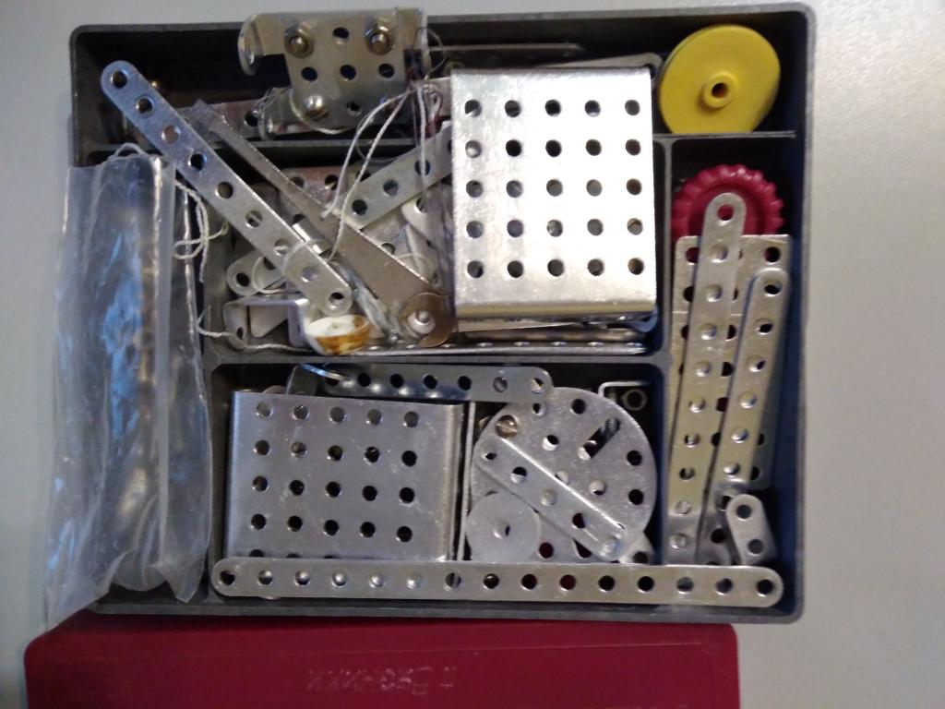
КОНСТРУКТОР А КОНСТРУКТОР Б

Slide 24
4. О различии и связи предпринимательского мышления и предпринимательской деятельности. Возможности и сложности, связанные
с предпринимательством.

Slide 25
Предпринимательские подходы к решению самых разных задач полезны и необходимы всем:
и предпринимателям;
и ответственным государственным деятелям;
и в семейной жизни

Slide 26
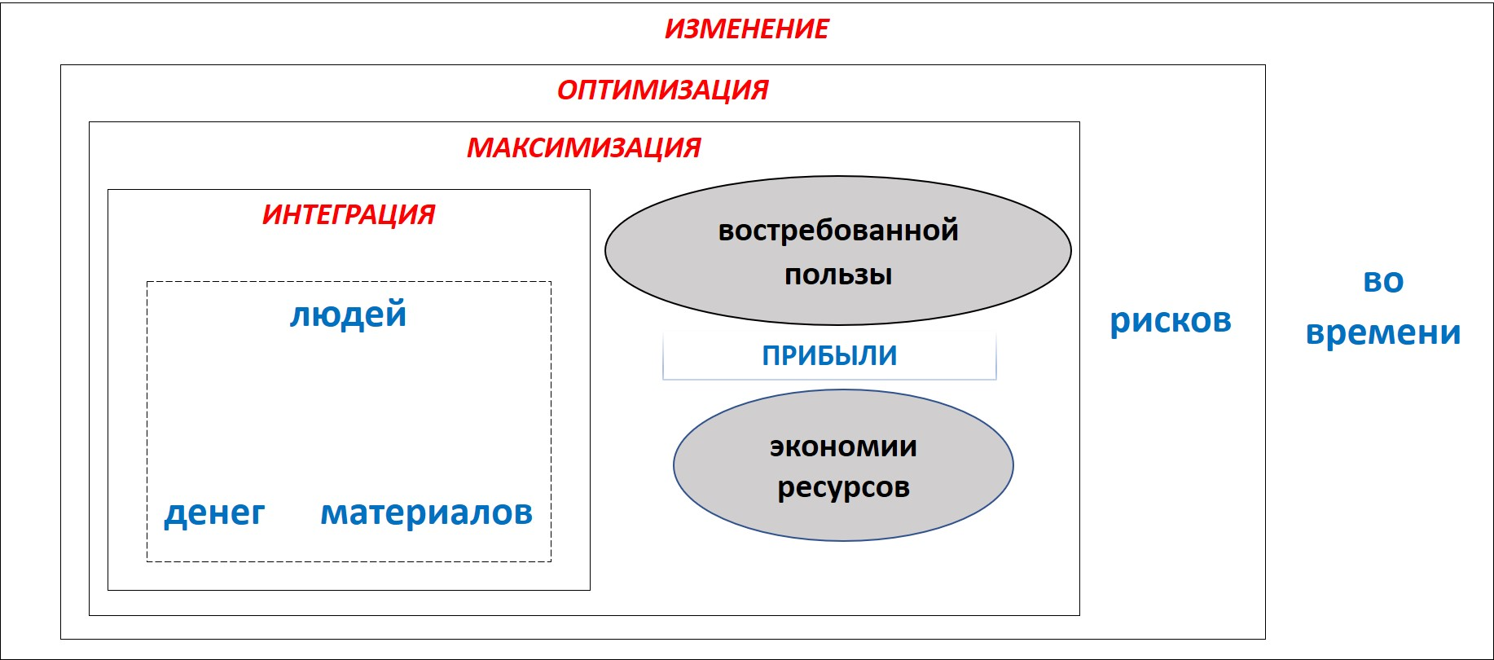

Slide 27
СЛОЖНОСТИ, СВЯЗАННЫЕ С ПРЕДПРИНИМАТЕЛЬСКОЙ ДЕЯТЕЛЬНОСТЬЮ
/ НО НЕ С ПРЕДПРИНИМАТЕЛЬСКИМ МЫШЛЕНИЕМ !

Slide 28
РАЗЛИЧИЯ ХАРАКТЕРА ДЕЯТЕЛЬНОСТИ
УЧЕНЫЙ, ПРЕПОДАВАТЕЛЬ, ИНЖЕНЕР, ТЕХНОЛОГ: ОТ ДЕНЕГ (УНИВЕРСАЛЬНОГО РЕСУРСА) - К НОВЫМ ЗНАНИЯМ, КАДРАМ, НОВЫМ ТЕХНОЛОГИЯМ
ПРЕДПРИНИМАТЕЛЬ: ОТ ЗНАНИЙ, КАДРОВ, ТЕХНОЛОГИЙ - К НОВЫМ ДЕНЬГАМ (УНИВЕРСАЛЬНОМУ РЕСУРСУ)

Slide 29
ДЛЯ ПРЕДПРИНИМАТЕЛЯ:
ЭМОЦИОНАЛЬНАЯ ПЕРЕГРУЗКА
ДО НАЧАЛА ДЕЛЕГИРОВАНИЯ ПОЛНОМОЧИЙ И ОТВЕСТВЕННОСТИ ДРУГИМ

Slide 30
К ПРЕДПРИНИМАТЕЛЮ
С ПЕРВОГО РАЗА УСПЕХ,
КАК ПРАВИЛО, НЕ ПРИХОДИТ
НЕОБХОДИМЫ ЗНАНИЯ, НАВЫК, СКОРОСТЬ РОЖДЕНИЯ, ПРОВЕРКИ И ПРЕТВОРЕНИЯ В ЖИЗНЬ ЗАДУМАННОГО

Slide 31
5. Резюме

Slide 32
О программе «Предпринимательский класс
в московской школе»
Участие в программе обеспечивает ГАРАНТИРОВАННО:
- повышение качества подготовки к ЕГЭ по обществознанию;
- овладение знаниями и навыками делового проектирования высокого уровня (генерирование идей, решений, оценка их потенциальной востребованности, процесс реализации, обеспеченный ресурсами, умением действовать коллективно, перспективное развитие полученных результатов). Умение самостоятельно инициировать, организовывать и реализовывать задуманное нужно всем и всегда, и для семейной жизни, и для деловой жизни, и для руководителей, элиты разного рода;
- предупреждение во взрослой жизни возникновения возможных серьезных сложностей и опасностей, связанных с финансами, правовыми проблемами.

Slide 33
О программе «Предпринимательский класс
в московской школе»
Участие в программе обеспечивает возможность:
- начать свой прибыльный бизнес в ближайшее время;
- получить значимые преимущества при поступлении в ряд ведущих вузов.

Slide 34
ВСЕМ УСПЕХОВ В УЧЕБЕ, СЕМЕЙНОЙ
И ДЕЛОВОЙ ЖИЗНИ!

